Slide 1
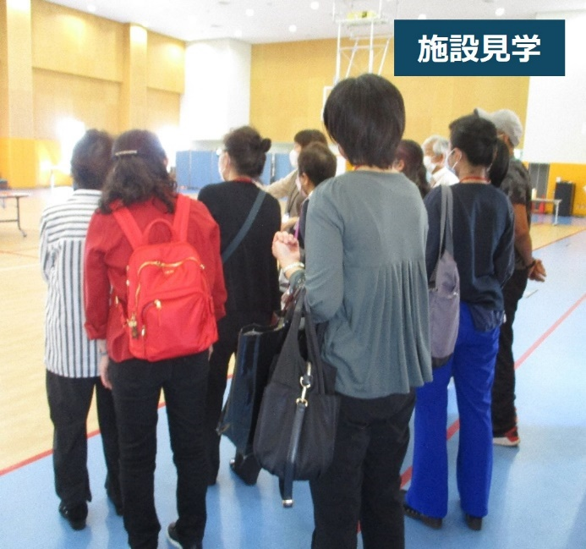
府政学習会「高次脳機能障がいを知ろう！」を開催しました！
10月17日(木曜日)、大阪府立障がい者自立センターを会場として、「高次脳機能障がい」について学ぶ府政学習会を開催しました！
参加者全員で高次脳機能障がいについての説明を受けたのち、障がい者自立センターで実施されているリハビリテーション等のプログラムの見学や、脳活性プログラムのミニ体験を通してさらに理解を深めました。
スペシャルゲストとして、
大阪府広報担当副知事の
もずやんも登場しました！
高次脳機能障がいについての説明を受けました。
障がい者自立センターで実施されている
リハビリテーション等のプログラムを見学しました。
ゆびおりやじゃんけん、アハ体験などの
プログラムを体験しました。
今後も府政学習会を開催していきますので、ぜひご参加ください！
＜今後の開催案件（予定）＞
12月 1970年大阪万博のレガシーを知る（日本万国博覧会記念公園にて）
１月 下水処理のしくみを学ぼう！（中央水みらいセンターにて）
府政情報室 広報広聴課

